Slide 1
ПУБЛИЧНАЯ ДЕКЛАРАЦИЯ ЦЕЛЕЙ И ЗАДАЧ МИНИСТЕРСТВА ОБРАЗОВАНИЯ И НАУКИ КАМЧАТСКОГО КРАЯ НА 2017 ГОД

Slide 2
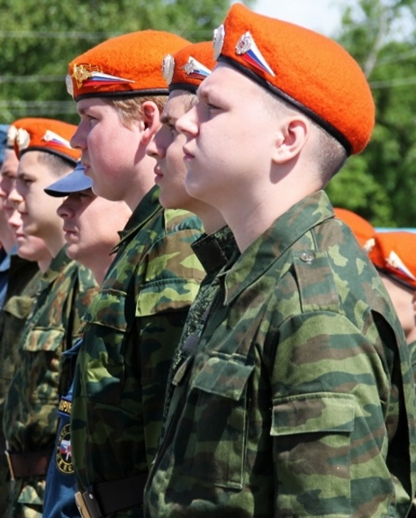
КЛЮЧЕВЫЕ ЦЕЛИ
Развитие высоконравственной личности, разделяющей российские традиционные духовные ценности, обладающей актуальными знаниями и умениями, способной реализовать свой потенциал в условиях современного общества, готовой к мирному созиданию и защите Родины.
Реализация Стратегии развития воспитания в Российской Федерации на территории Камчатского края.
Повышение роли семьи в процессе воспитания.
ВОСПИТАНИЕ
ДЕТЕЙ
ЗАДАЧИ НА 2017 ГОД
участие до 80% детей и молодежи от 14 до 23 лет в гражданско-патриотических мероприятиях
поддержка общественных объединений в сфере воспитания, в том числе Российского движения школьников
Увеличение числа слушателей курсов для родителей (законных представителей) несовершеннолетних детей по основам детской психологии и педагогики до 2500 человек
Министерство образования и науки Камчатского края

Slide 3
КЛЮЧЕВЫЕ ЦЕЛИ
Создание в организациях для детей-сирот безопасных, приближенных к семейным, условий проживания и воспитания.
Социальная поддержка детей-сирот, лиц из их числа, в том числе обеспечение жильем.
Комплексная поддержка семей, принявших на воспитание детей-сирот и детей, оставшихся без попечения родителей.
Образование детей с особыми образовательными потребностями.
ЗАЩИТА ПРАВ И ИНТЕРЕСОВ ДЕТЕЙ
ЗАДАЧИ НА 2017 ГОД
100%
Министерство образования и науки Камчатского края
 Реализация ФГОС ОВЗ в 1-2 классах
Снижение числа детей-сирот и детей,
оставшихся без попечения родителей,
находящихся на учете в региональном
банке данных о детях
2014 г. | - 482
2015 г. | - 451
2016 г. 2017 г. | - 373 - 305
80 семей
Оказание квалифицированной поддержки семьям, принявших на воспитание детей-сирот и детей, оставшихся без попечения родителей
128 человек
Обеспечение детей-сирот и детей, оставшихся без попечения родителей, а также лиц из их числа, жилыми помещениями специализированного жилищного фонда

Slide 4
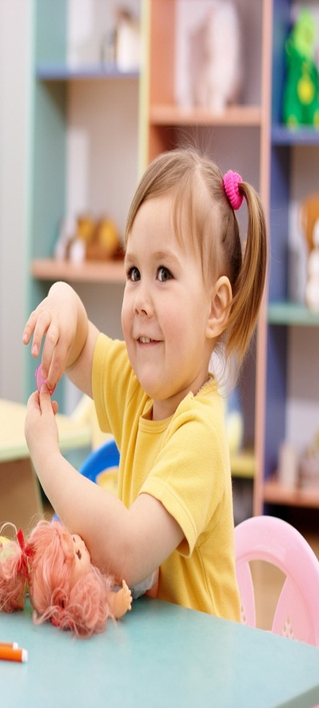
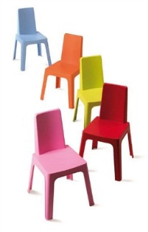
100%
100%
ДОШКОЛЬНОЕ ОБРАЗОВАНИЕ
КЛЮЧЕВЫЕ ЦЕЛИ
Сохранение 100 % доступности дошкольного образования для детей в возрасте от 3 до 7 лет.
Создание условий для получения дошкольного образования для детей в возрасте до 3 лет.
Развитие вариативных форм и негосударственного сектора дошкольного образования.
Министерство образования и науки Камчатского края
ЗАДАЧИ НА 2017 ГОД
не менее
100
новых мест
Обеспечение доступности дошкольного образования детей в возрасте от 3 до 7 лет -100%; детей в возрасте до 3 лет - 30%.
Мониторинговые исследования качества дошкольного образования.
Реализация проекта «Билдинг - сад».
Реализация проекта «Развитие семейного дошкольного образования в Камчатском крае».

Slide 5
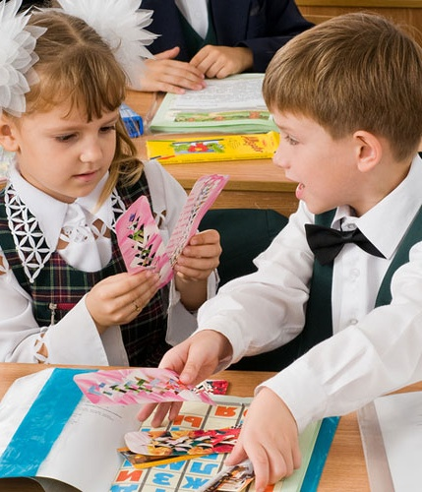
КЛЮЧЕВЫЕ ЦЕЛИ
Увеличение количества общеобразовательных организаций, отвечающих современным требованиям в соответствии с федеральными государственными образовательными стандартами.
Развитие региональной системы оценки качества образования.
Увеличение доли обучающихся, занимающихся физкультурой и спортом во внеурочное время.
Развитие кадрового ресурса региональной системы образования.
ОБЩЕЕ ОБРАЗОВАНИЕ
ЗАДАЧИ НА 2017 ГОД
Увеличение доли ППЭ, оснащенных высокотехнологичными принтерами и сканерами для печати КИМ в аудитории до 45%
Разработка и реализация комплекса мер по развитию кадрового ресурса в Камчатском крае на 2017-2020 гг.
Реализация ФГОС в общеобразовательных организациях- 70% школьников
Ремонт 4 спортивных залов и строительство 1 спортивной площадки в сельских школах
Министерство образования и науки Камчатского края

Slide 6
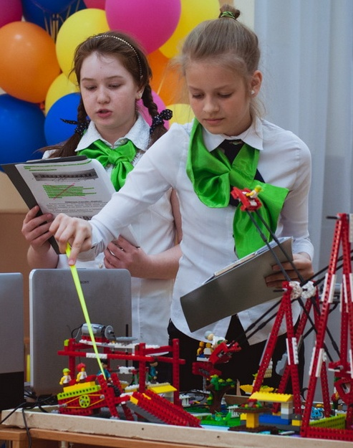
КЛЮЧЕВЫЕ ЦЕЛИ
Доступность дополнительного образования для детей в возрасте от 5 до 18 лет.
Развитие технической и естественнонаучной направленности дополнительного образования.
Развитие системы выявления и поддержки молодых талантов.
ДОПОЛНИТЕЛЬНОЕ ОБРАЗОВАНИЕ ДЕТЕЙ
ЗАДАЧИ НА 2017 ГОД
Министерство образования и науки Камчатского края
 Доля детей, охваченных образовательным программами дополнительного образования детей, в общей численности детей и молодежи 5 - 18 лет
75 %
Создание
детского технопарка
Проведение краевого фестиваля по робототехнике

Slide 7
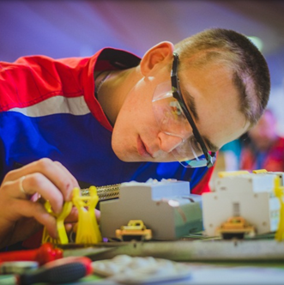
КЛЮЧЕВЫЕ ЦЕЛИ
Повышение конкурентоспособности рабочих профессий
Подготовка к 2020 году в 50% профессиональных образовательных организаций рабочих по профессиям ТОП-50 на уровне международных требований
Создание условий для обеспечения доступности среднего профессионального образования для лиц с ограниченными возможностями здоровья и инвалидов.
СРЕДНЕЕ ПРОФЕССИОНАЛЬНОЕ ОБРАЗОВАНИЕ
ЗАДАЧИ НА 2017 ГОД
Участие в в отборочных соревнованиях на право участия в Финале V Национального чемпионата «Молодые профессионалы» (Ворлдскиллс Россия) по 5 компетенциям
Создание 1 специализированного центра компетенций, аккредитованного по стандартам «Ворлдскиллс».
Увеличение доли профессиональных организаций, в которых осуществляется подготовка кадров по профессиям ТОП – 50 в общем количестве профессиональных организаций до 35 %
Внедрение демонстрационного экзамена при проведении государственной итоговой аттестации.
Создание базовой профессиональной образовательной организации, обеспечивающей поддержку региональной системы инклюзивного профессионального образования инвалидов.
Министерство образования и науки Камчатского края

Slide 8
ЗАДАЧИ НА 2017 ГОД
Доведение заработной платы педагогических работников учреждений дошкольного образования в 2017 году до 100% уровня заработной платы в сфере общего образования в Камчатском крае.
Доведение заработной платы педагогических работников организаций дополнительного образования в 2017 году до 100% уровня заработной платы учителей в Камчатском крае.
Сохранение заработной платы педагогических работников в организациях общего образования, преподавателей и мастеров производственного обучения в профессиональных образовательных организациях в 2017 году (не ниже уровня, достигнутого в 2016 году)
ЗАРАБОТНАЯ ПЛАТА
Министерство образования и науки Камчатского края
Динамика роста заработной платы педагогических работников, тыс.руб.
 | 2012 г. | 2013 г. | 2014 г. | 2015 г. | 2016 г.
Педагоги и мастера производственного обучения СПО | 35,7 | 46,6 | 50,6 | 57,4 | 65
Педагогические работники дополнительного образования | 27,7 | 44,2 | 49,6 | 56,1 | 59
Педагогические работники общего образования | 32,8 | 50,3 | 55,5 | 59,4 | 61,8
Педагогические работники дошкольного образования | 27,8 | 41,6 | 48,9 | 52,5 | 54,4

